Slide 1
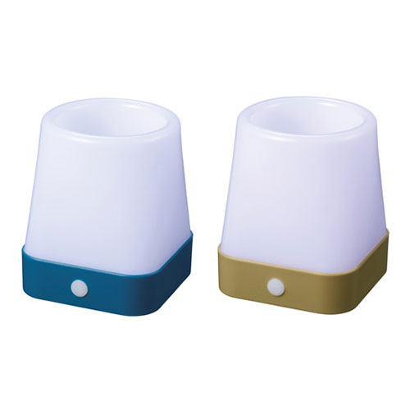
【提案書】
ランタンにもなる!小物収納スタンドライト
特徴
メガネやペンなどを入れる小物入れとして、またスマホスタンドとしても利用できるランタンライトです。2段階の明るさ調整ができますし、電池式のためコードレスで好きな場所に設置可能！
納期
納期スペース
仕様
素材：PS・ABS
サイズ：81×69×69mm
包装：化粧箱
生産国：中国
備考：単四乾電池3本使用(別途)
お見積
お見積りスペース

